Slide 1

Бюджетное учреждение высшего образования
Ханты-Мансийского автономного округа – Югры
«Сургутский государственный университет»
Использование элементов научно-фантастической литературы
на уроках физики с целью повышения мотивации к обучению
Семенов Олег Юрьевич, к.ф.-м.н.,
доцент кафедры экспериментальной физики

Slide 2
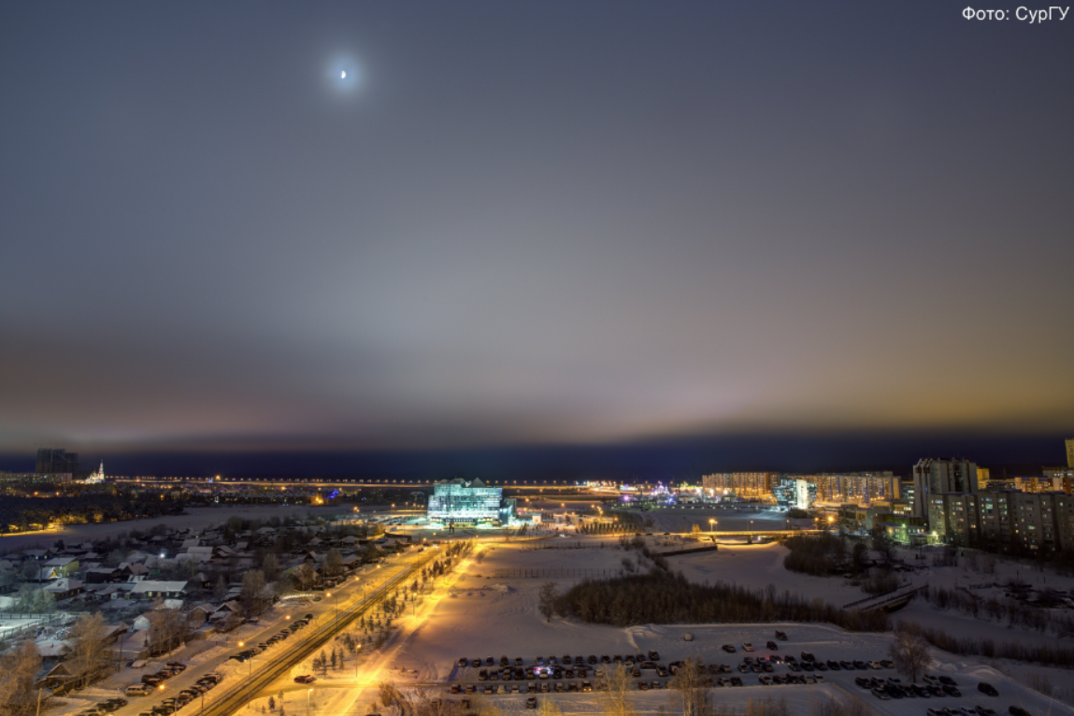
Бюджетное учреждение высшего образования
Ханты-Мансийского автономного округа – Югры
«Сургутский государственный университет»
Сургутский государственный университет - путь в науку!

Slide 3
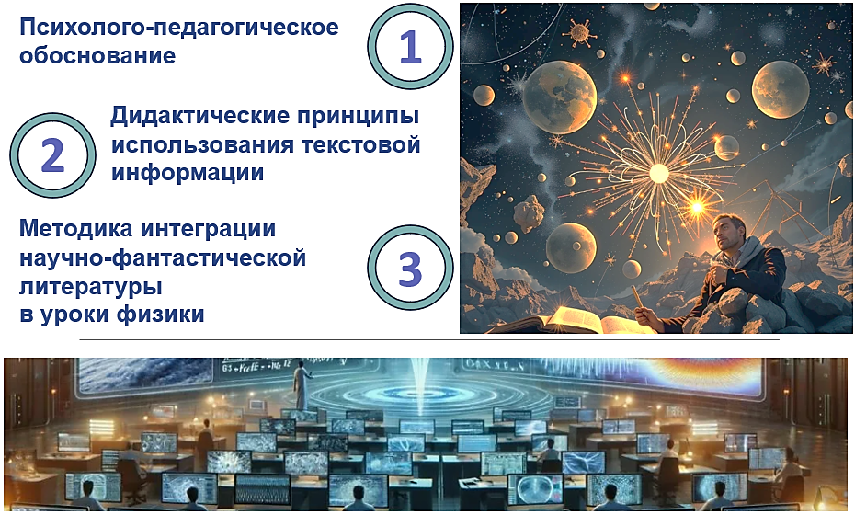
Бюджетное учреждение высшего образования
Ханты-Мансийского автономного округа – Югры
«Сургутский государственный университет»

Slide 4
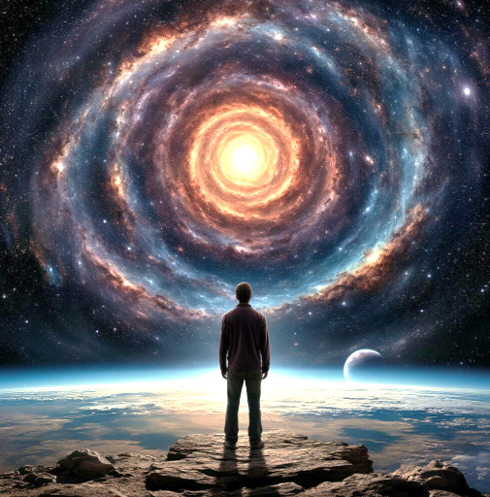
Бюджетное учреждение высшего образования
Ханты-Мансийского автономного округа – Югры
«Сургутский государственный университет»
1
Психолого-педагогическое обоснование
Инновационные методы обучения способствуют развитию интереса и мотивации. Использование элементов научно-фантастической литературы и кино при изучении физики — один из таких методов, который может значительно повысить вовлеченность в учебный процесс.

Slide 5
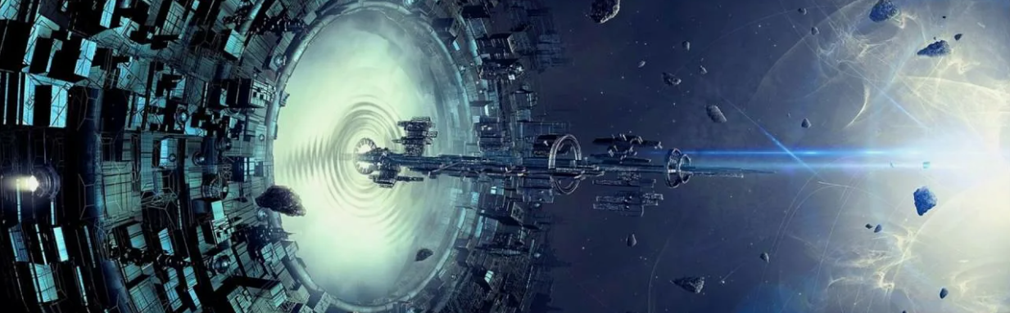
Бюджетное учреждение высшего образования
Ханты-Мансийского автономного округа – Югры
«Сургутский государственный университет»
Актуальность мотивации в изучении физики.
Растущий интерес к использованию художественных средств для повышения вовлеченности в учебный процесс. Научно-фантастическая литература как инструмент, объединяющий воображение и науку.
Исследования (В.А. Сухомлинский, Дж. Брунер) показывают, что эмоциональная вовлечённость повышает эффективность обучения.
Научная фантастика:
- создаёт проблемные ситуации («Как бы это работало в реальности?»);
- формирует межпредметные связи (литература + физика);
- развивает воображение, необходимое для научного творчества.

Slide 6
Бюджетное учреждение высшего образования
Ханты-Мансийского автономного округа – Югры
«Сургутский государственный университет»
Некоторые исследования использования литературы:
Работа Власовой К.Н. «Мир научной фантастики на уроках физики». В книге приведены отрывки из художественных произведений, которые иллюстрируют, как писатели-фантасты предопределяют развитие технического прогресса.
Научная статья Пустынниковой И.Н. и Засикевич В.С. «Активизация познавательной деятельности учащихся на уроках физики при помощи романа-сказки Н. Носова „Незнайка на Луне“». В статье приведены цитаты из романа-сказки и методика их использования при объяснении нового материала по физике.
Статья Радченко Т.И. «Немного фантастики и фантазии при изучении физики» (журнал «Физика», №11, 2008). В статье описан фантастический рассказ, где главный герой справляется со сложной ситуацией, выполнив физический эксперимент (например, лабораторную работу «Определение ускорения свободного падения при помощи маятника»).

Slide 7
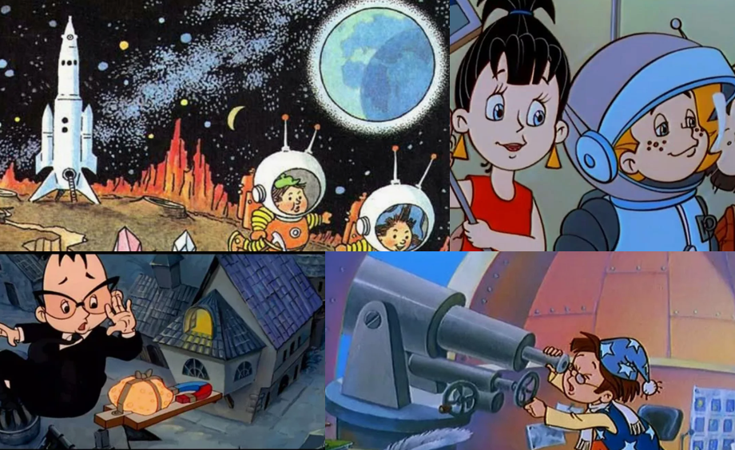
Бюджетное учреждение высшего образования
Ханты-Мансийского автономного округа – Югры
«Сургутский государственный университет»

Slide 8
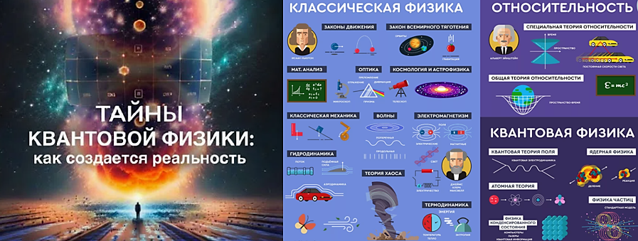
Бюджетное учреждение высшего образования
Ханты-Мансийского автономного округа – Югры
«Сургутский государственный университет»
Физика, как фундаментальная наука о природе, требует от обучающихся не только понимания сложных законов, но и умения видеть их проявления в реальном мире.
Однако абстрактность некоторых тем (например, квантовой механики или теории относительности) затрудняет их восприятие. Одним из эффективных педагогических приёмов является использование научно-фантастической литературы в обучении.

Slide 9
Бюджетное учреждение высшего образования
Ханты-Мансийского автономного округа – Югры
«Сургутский государственный университет»
2
Дидактические принципы использования
текстовой информации
Научность и объективность. Используемая текстовая информация должна быть научно обоснованной, точной и объективной.
Доступность и ясность. Текст должен быть понятен для обучающихся соответствующего уровня, избегать сложных терминов.
Преемственность и системность. Новая информация логически связана с уже усвоенной, создавая целостную систему знаний.
Индивидуализация и дифференцированность. Учебные тексты адаптируются к уровню знаний, интересам обучающихся.
Проверка и контроль усвоения. Текстовая информация должна сопровождаться заданиями и вопросами.
Мотивирующая роль. Использование интересных, актуальных и значимых текстов стимулирует мотивацию к учебе.
Разнообразие методов и форм работы с текстом. Включение различных видов деятельности.

Slide 10

Бюджетное учреждение высшего образования
Ханты-Мансийского автономного округа – Югры
«Сургутский государственный университет»
Работа с текстовой информацией на уроках по физике:
Анализ отрывков произведений – разбор фрагментов фантастических произведений с точки зрения физических законов.
Сопоставление науки и вымысла – обсуждение, какие явления реальны, а какие – художественный домысел.
Творческие задания – написание эссе, создание презентаций или комиксов на основе прочитанного.
Эксперименты по мотивам книг и фильмам – проведение опытов, иллюстрирующих описанные явления.
Дискуссии – обсуждение научных аспектов технологий из книг.

Slide 11
Бюджетное учреждение высшего образования
Ханты-Мансийского автономного округа – Югры
«Сургутский государственный университет»
В художественных произведениях часто встречаются описания физических явлений, технических процессов, конструкций, материалов, а также сведения об учёных. Художественные образы вызывают стойкие, яркие, эмоционально окрашенные представления, которые дополняют содержание понятий физики.
Также научно-фантастическая литература может:
Иллюстрировать физические процессы — например, описывать явления, которые сложно воспроизвести в кабинете физики (коронный разряд в газах, шаровую молнию, полярные сияния).
Создавать проблемную ситуацию — интерес вызывают фрагменты, в которых сочетаются известные и неизвестные физические факты.
Иллюстрировать историю открытий физики — история открытия законов, явлений, изобретения технических устройств привлекает обучающихся.

Slide 12
Бюджетное учреждение высшего образования
Ханты-Мансийского автономного округа – Югры
«Сургутский государственный университет»
Некоторые приёмы использования научно-фантастической литературы на занятиях по физике:
В качестве эпиграфа — обычно это стихотворные строки, которые «задают» общую идею урока.
Для описания явлений — художественное описание помогает создать наглядный зрительный образ изучаемого.
Для иллюстрации работы физических приборов — фрагменты многих приключенческих и фантастических романов содержат интересные описания физических приборов.
Для создания задач по физике — на основе литературного текста можно составить задачи, в которых необходимо определить, какое происходит физическое явление, задать необходимые величины и их числовые значения и получить числовой ответ, соответствующий реальности.
Для материалов к физическим викторинам — в ходе их проведения можно использовать различные фрагменты литературных произведений.

Slide 13

Бюджетное учреждение высшего образования
Ханты-Мансийского автономного округа – Югры
«Сургутский государственный университет»
Примеры отрывков из научно-фантастических произведений, которые можно использовать на занятиях по физике: Отрывок из романа Жюля Верна «Таинственный остров» — в нём описаны законы физики: оптическая сила линзы, трение, сила упругости, плотность вещества, график отвердевания и кристаллизации.

Slide 14
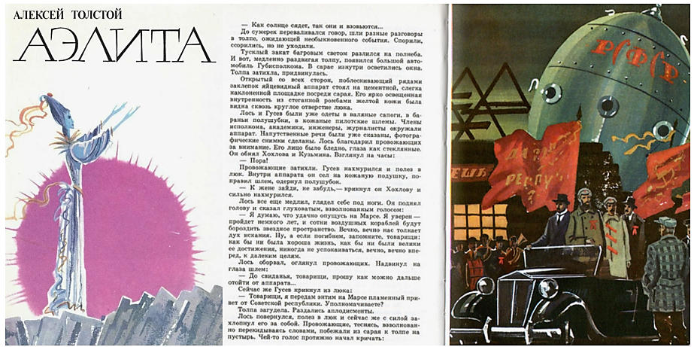
Бюджетное учреждение высшего образования
Ханты-Мансийского автономного округа – Югры
«Сургутский государственный университет»
Отрывок из повести А.Н. Толстого «Аэлита» — в нём описано перегрузка при взлёте, что можно использовать при изучении темы «Вес тела, движущегося с ускорением».

Slide 15
Бюджетное учреждение высшего образования
Ханты-Мансийского автономного округа – Югры
«Сургутский государственный университет»
3
Методика интеграции научно-фантастической литературы в уроки физики
Что если на уроке о кинематике разобрать полёт космического автобуса из фильма «Москва — Кассиопея», а закон сохранения энергии проиллюстрировать сценами с роботом Электроником?
Научная фантастика — это уникальный педагогический инструмент, где серьёзные научные концепции поданы через увлекательные, добрые и понятные школьникам сюжеты.
На уроке физики можно сравнить запуски советских ракет («Восток», «Союз») с фантастическими кораблями. А знаменитый «Электроник»? Его способность «копировать» личность поднимает вопросы о природе электрических сигналов в нервной системе — отличная возможность поговорить о биофизике!

Slide 16
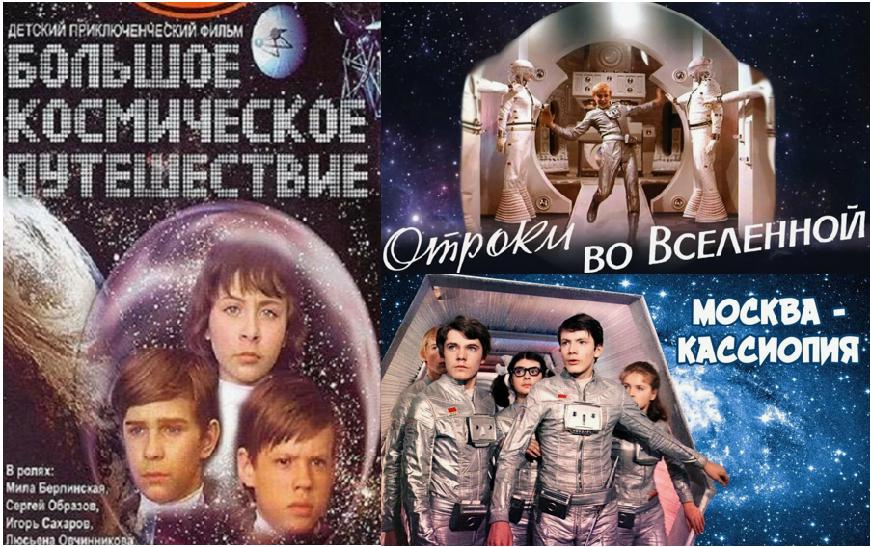
Бюджетное учреждение высшего образования
Ханты-Мансийского автономного округа – Югры
«Сургутский государственный университет»

Slide 17
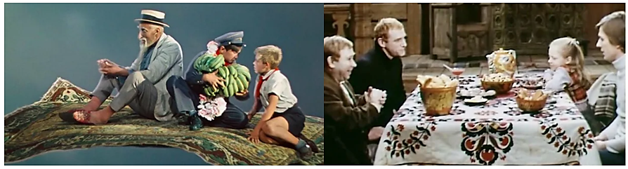
Бюджетное учреждение высшего образования
Ханты-Мансийского автономного округа – Югры
«Сургутский государственный университет»
Некоторые примеры заданий, которые можно предложить обучающимся на основе научно-фантастической литературы:
Задачи на нахождение технических характеристик фантастических устройств — при решении можно сравнивать полученные результаты с характеристиками реальных машин и механизмов, например, скорость ковра-самолёта и вертолёта, мощность скатерти-самобранки с мощностью микроволновой печи.
Сочинения по заданной теме — могут содержать как компиляционные тексты, так и авторские материалы — описание технических рисунков, сочинения, стихи, прозу.

Slide 18
Бюджетное учреждение высшего образования
Ханты-Мансийского автономного округа – Югры
«Сургутский государственный университет»
Пример плана урока с научно-фантастическим фильмом на уроке физики:
Тема урока: «Законы механики и космические путешествия» (на примере кинофильма «Планета бурь» (1961 г.).
Цель урока: Использование научно-фантастических произведений для повышения мотивации учащихся, развития критического мышления и демонстрации связи физических законов с реальными и гипотетическими технологиями.
Задачи:
1) Познакомить обучающихся с научными теориями через художественные образы.
2) Развивать умение анализировать фантастические идеи с точки зрения физики.
3) Стимулировать дискуссии о возможностях и ограничениях науки.

Slide 19
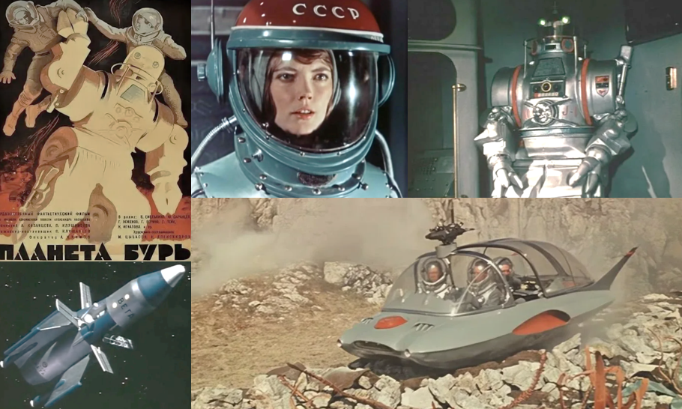
Бюджетное учреждение высшего образования
Ханты-Мансийского автономного округа – Югры
«Сургутский государственный университет»

Slide 20
Бюджетное учреждение высшего образования
Ханты-Мансийского автономного округа – Югры
«Сургутский государственный университет»
Подготовительный этап (5 мин).
Краткий обзор фильма: сюжет, научные идеи (5 мин).
Постановка проблемных вопросов: Какие физические явления показаны в фильме реалистично, а какие – фантастика? Возможны ли подобные технологии с точки зрения законов физики?
3. Просмотр ключевых фрагментов (10 мин).
Примеры сцен для анализа: Движение космического корабля («Планета бурь» – посадка на Венеру).
4. Обсуждение и анализ (5 мин). Физические аспекты: Закон сохранения энергии: можно ли создать устройство, нарушающее его? Реактивное движение: как реально работают космические двигатели?
5. Работа в команде (10 мин): Обучающиеся делятся на группы и обсуждают, какие технологии из фильма могут быть реализованы, а какие противоречат науке в настоящее время.
6. Практическое задание (10 мин). Расчеты: Какую скорость должен развить корабль, чтобы достичь другой звездной системы? Какая энергия нужна для работы фантастического устройства из фильма?

Slide 21

Бюджетное учреждение высшего образования
Ханты-Мансийского автономного округа – Югры
«Сургутский государственный университет»
Экранизация советской фантастики развивала интерес к физике и науке, воображение, критическое мышление у ребят школьного возраста.

Slide 22
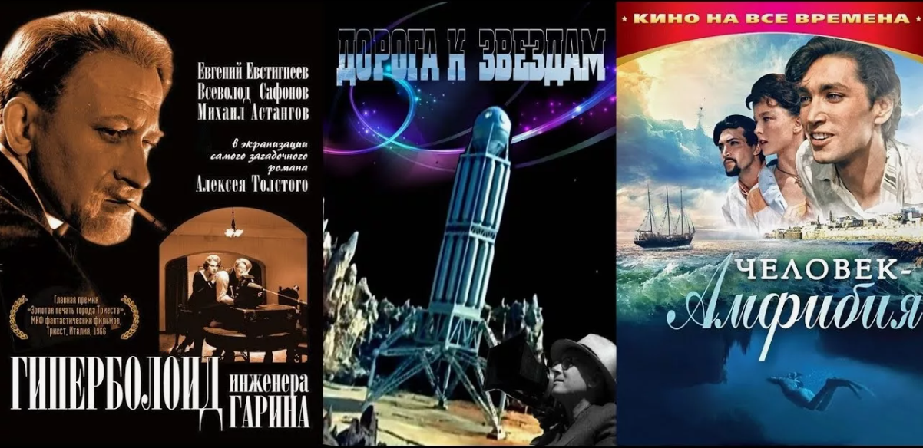
Бюджетное учреждение высшего образования
Ханты-Мансийского автономного округа – Югры
«Сургутский государственный университет»
Обсуждение фрагментов сложных по сюжету фантастических фильмов можно проводить на уроках физики с детьми старших классов.

Slide 23
Бюджетное учреждение высшего образования
Ханты-Мансийского автономного округа – Югры
«Сургутский государственный университет»
Методические выводы:
Мотивация – научная фантастика делает физику увлекательной, связывая теорию с реальными и футуристическими технологиями.
Критическое мышление – анализ фантастических идей учит отличать науку от вымысла.
Практическая связь – обсуждение фантастических технологий показывает применение законов физики в будущем.
Творчество и проекты – возможность для исследований, проектов и нестандартных заданий.
Межпредметность – интеграция с литературой и кино расширяет кругозор обучающихся.
Рекомендации: Использовать короткие фрагменты фильмов/книг. Подбирать произведения по возрасту и уровню класса. Создать методическую базу лучших фантастических материалов для уроков.
Итог: Научная фантастика – эффективный инструмент для повышения интереса к физике и развития научного мышления.

Slide 24
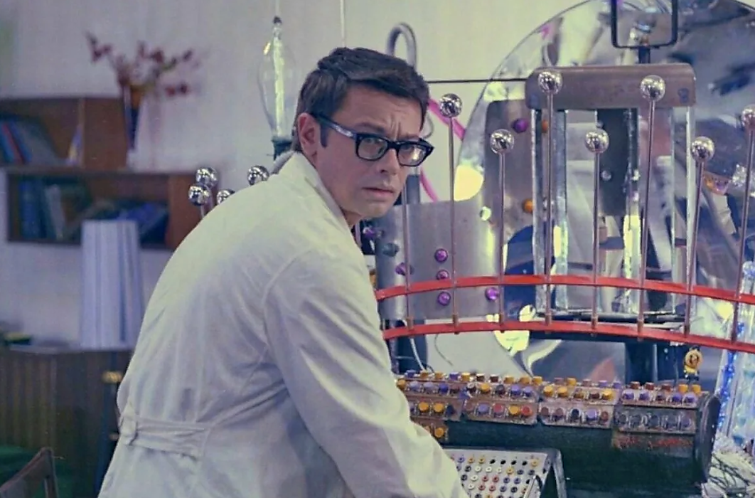
Бюджетное учреждение высшего образования
Ханты-Мансийского автономного округа – Югры
«Сургутский государственный университет»

Slide 25

Бюджетное учреждение высшего образования
Ханты-Мансийского автономного округа – Югры
«Сургутский государственный университет»

Slide 26
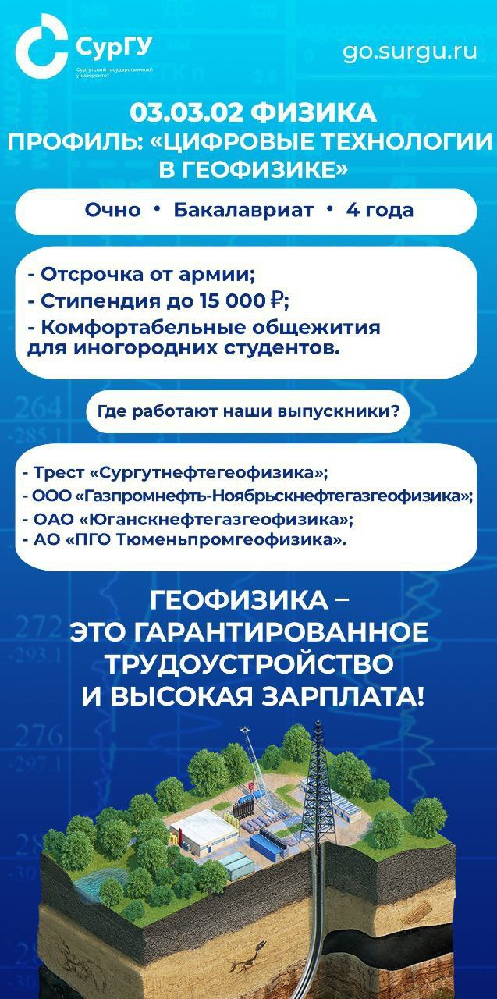
Бюджетное учреждение высшего образования
Ханты-Мансийского автономного округа – Югры
«Сургутский государственный университет»
Благодарим
за внимание!

